Slide 1






Quoi de neuf dans l’application
mobile en septembre ?
Application disponible pour
Message important :
Ce support a pour objectif de présenter les nouvelles fonctionnalités disponibles en septembre pour vos clients. Il est mis à jour chaque mois.
Il est destiné à un usage interne et concerne uniquement l’application Particuliers.
Veuillez noter que les mises en ligne des fonctionnalités peuvent être décalées, une information serait alors diffusée.
02/09/2022
1

Slide 2

Légende
SIGNIFICATION ICÔNES
Disponible sur l’application Apple
Disponible sur l’application Android
Disponible sur l’application Huawei
Nouvelles fonctionnalités phares
Pour en savoir plus, se référer à l’annexe
2

Slide 3



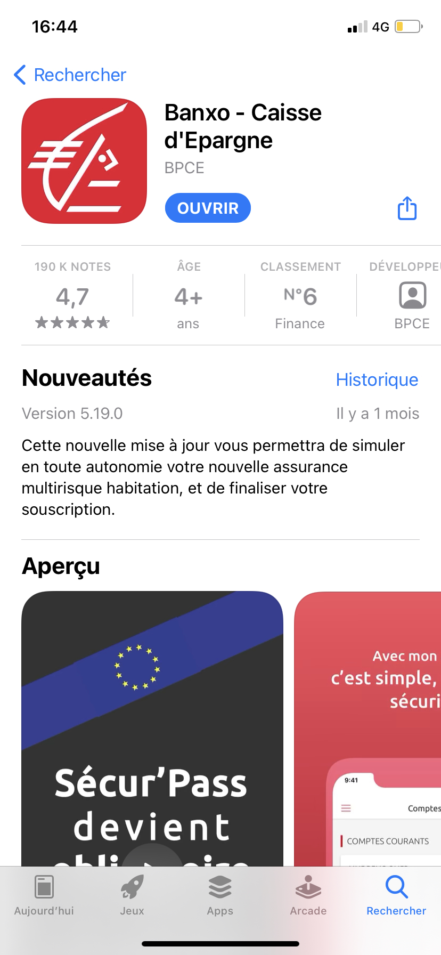
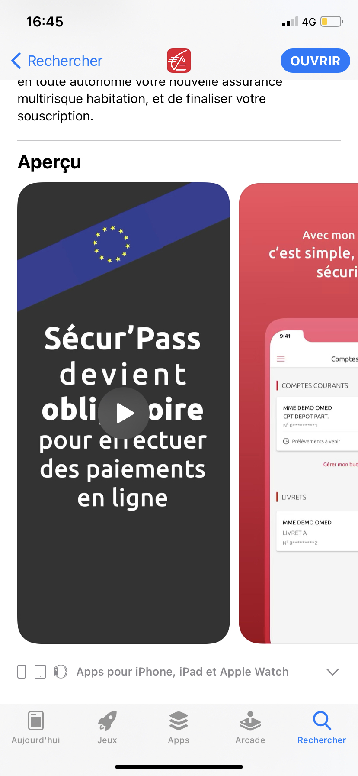
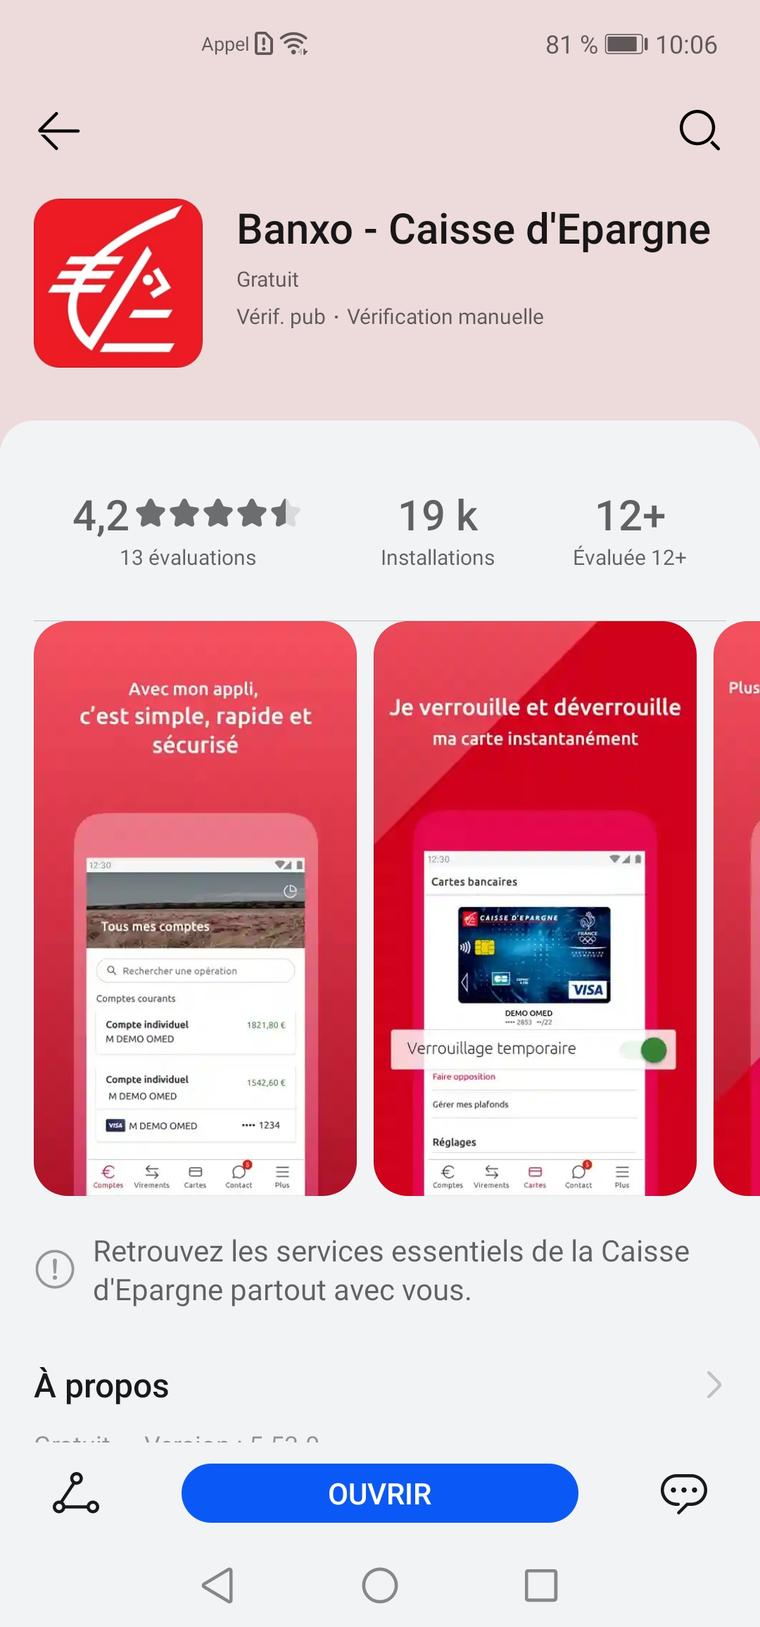
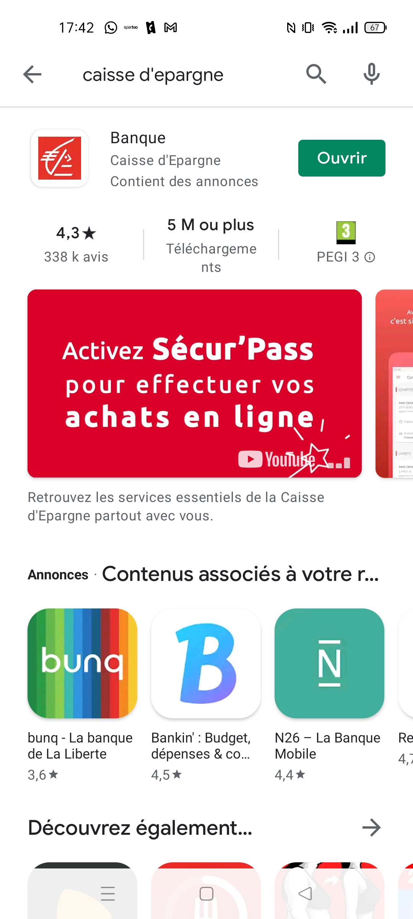
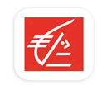
Livraison d’une nouvelle version de l’application
Suite aux nouveaux certificats Sécur'Pass 2023, une mise à jour incitative de l'application mobile est prévue
le 28 septembre 2022, elle deviendra obligatoire à partir du 5 octobre 2022.
28/09/22
28/09/22
28/09/22
En fonction de ses paramétrages, votre client a deux possibilités pour obtenir la nouvelle version de l’application Caisse d’Epargne :
L’application se met à jour automatiquement
Il reçoit une invitation à télécharger la nouvelle version sur l’App Store / le Play Store / l’App Gallery
Apple Store
App Gallery
Play Store
Banxo
Votre client pourra y retrouver un descriptif de l’application, des visuels illustratifs ainsi qu’une vidéo présentant les nouveautés.
Vidéo disponible uniquement sur l’Apple Store et le Play Store
3

Slide 4

R
Interstitiels réglementaires
Les interstitiels* présentés au mois de septembre
Pour voir les écrans des interstitiels, se référer à l’annexe
Pour qui ?
Fréquence ?
R
À chaque connexion
(pas de possibilité de fermer l’interstitiel)
Incitation à activer Sécur’Pass
Les clients qui n’ont pas encore activé Sécur’Pass et qui sont éligibles (disposant d’un numéro de téléphone sécurisé renseigné et d’une carte bancaire)
R
À chaque connexion
(pas de possibilité de fermer l’interstitiel)
Confirmation de son pays de résidence fiscale
Les clients majeurs présumés résidents fiscaux français qui n’ont pas confirmé leur pays de résidence fiscale via l’EAI***
R
À chaque connexion
(pas de possibilité de fermer l’interstitiel)
Confirmation du pays de résidence fiscale de son enfant
Les clients majeurs auxquels sont rattachés des clients mineurs
R
À chaque connexion (tant que le client n’aura pas transmis son avis d’imposition)
Transmission de son avis d’imposition
Les clients âgés de plus de 25 ans pour lesquels l’information est manquante
R
Demande d’autorisation faite au client pour déposer des traceurs (cookies**) afin de recueillir des informations sur son usage de l’application
Tous les clients
Une fois tous les 6 mois
*Interstitiel : « Bannière » présentée ponctuellement à l'utilisateur au cours de sa navigation sur l’application mobile.
**Cookie : Fichier qui permet d’enregistrer des informations relatives à la navigation du client (page consultée, statistiques…).
***EAI : Échange Automatique d'Informations
4

Slide 5
R
Interstitiels réglementaires
Les interstitiels* présentés au mois de septembre
Pour voir les écrans des interstitiels, se référer à l’annexe
Pour qui ?
Fréquence ?
R
À chaque connexion après authentification
à l’espace client
(pas de possibilité de fermer l’interstitiel)
Confirmation de son numéro téléphone
mobile sécurisé
Les clients dont le numéro de téléphone mobile sécurisé n’a pas été mis à jour depuis 1 an ou plus
R
À chaque connexion après authentification
à l’espace client
(pas de possibilité de fermer l’interstitiel)
Confirmation de son adresse e-mail
Les clients dont l’adresse e-mail privée n’a pas été mise à jour depuis 1 an ou plus
R
Les clients n’ayant pas déjà renseigné une adresse e-mail privée / professionnelle
1 à 5 fois par mois
Renseignement de son adresse e-mail
R
Les clients dont certaines informations du dossier réglementaire sont trop anciennes
À chaque connexion après authentification
à l’espace client
(pas de possibilité de fermer l’interstitiel)
Revue de connaissance client
Interstitiel présentant les
fonctionnalités de l’appli
Les nouveaux clients
Une fois à la première connexion
5
*Interstitiel : « Bannière » présentée ponctuellement à l'utilisateur au cours de sa navigation sur l’application mobile.

Slide 6
En synthèse, que vont découvrir vos clients en septembre ?
Sept. 2022
Sept. 2022
Sept. 2022
Nouvelles fonctionnalités
Comptes :
- Affichage de la date comptable, de la date de valeur et de la date de l’opération
- Désactivation possible de l’option « Étalement des paiements »
- Filtrage des opérations pointées / non pointées
- Amélioration de la lisibilité d’une opération dans le détail d’un compte
- Adaptation du RIB par rapport à l’écran du téléphone
6

Slide 7
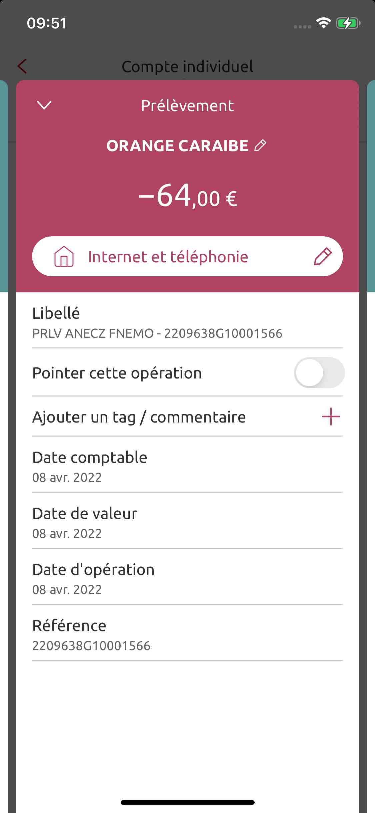
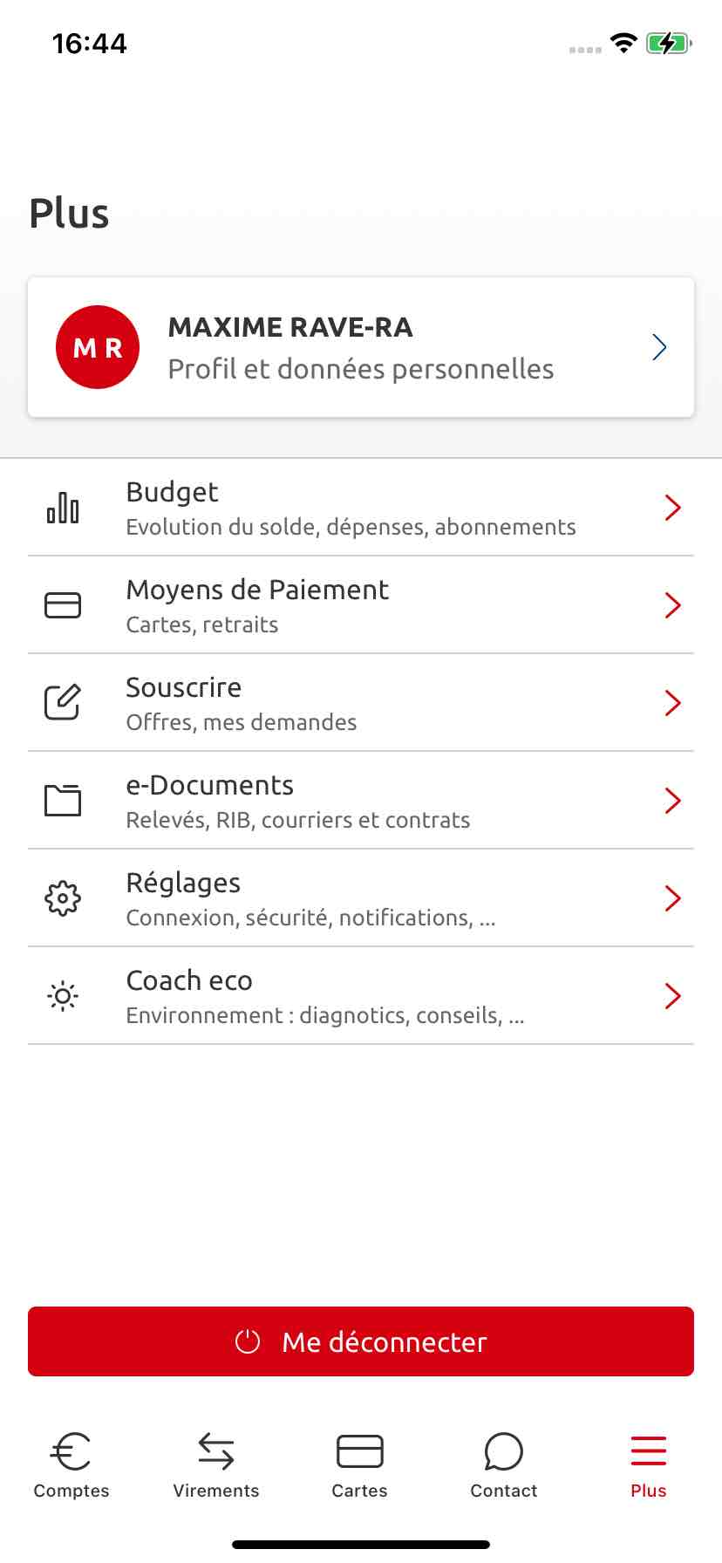
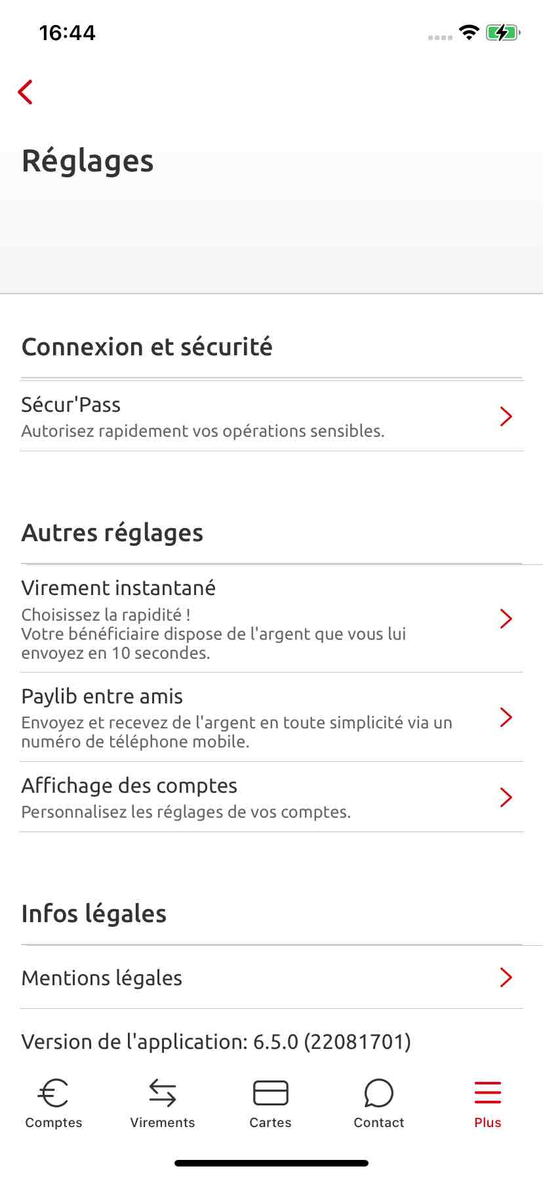
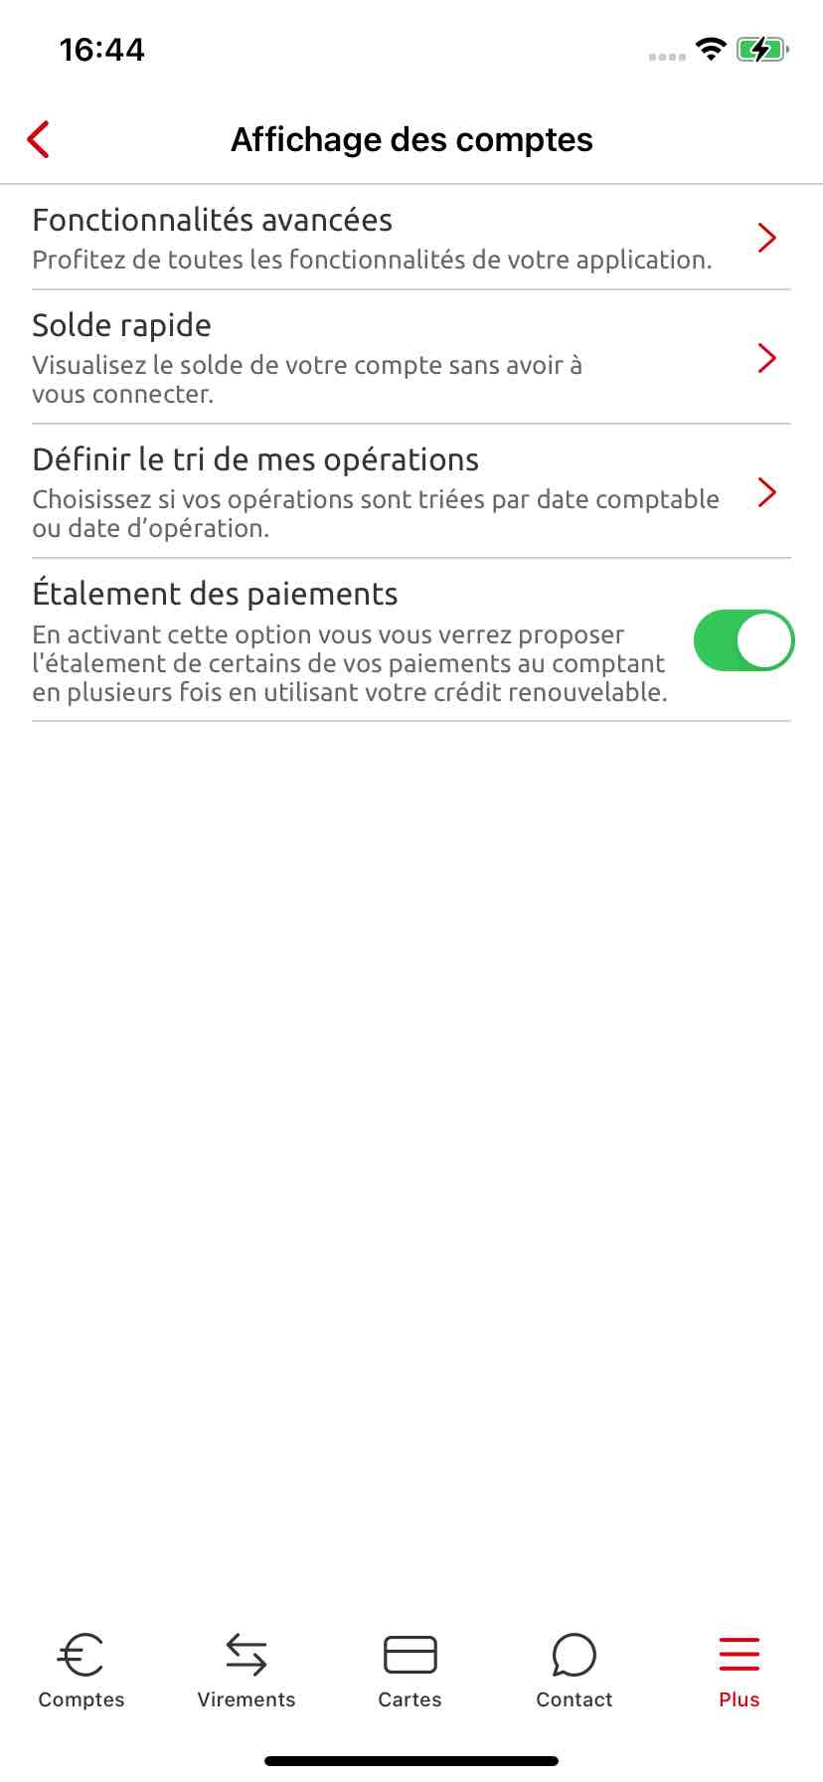
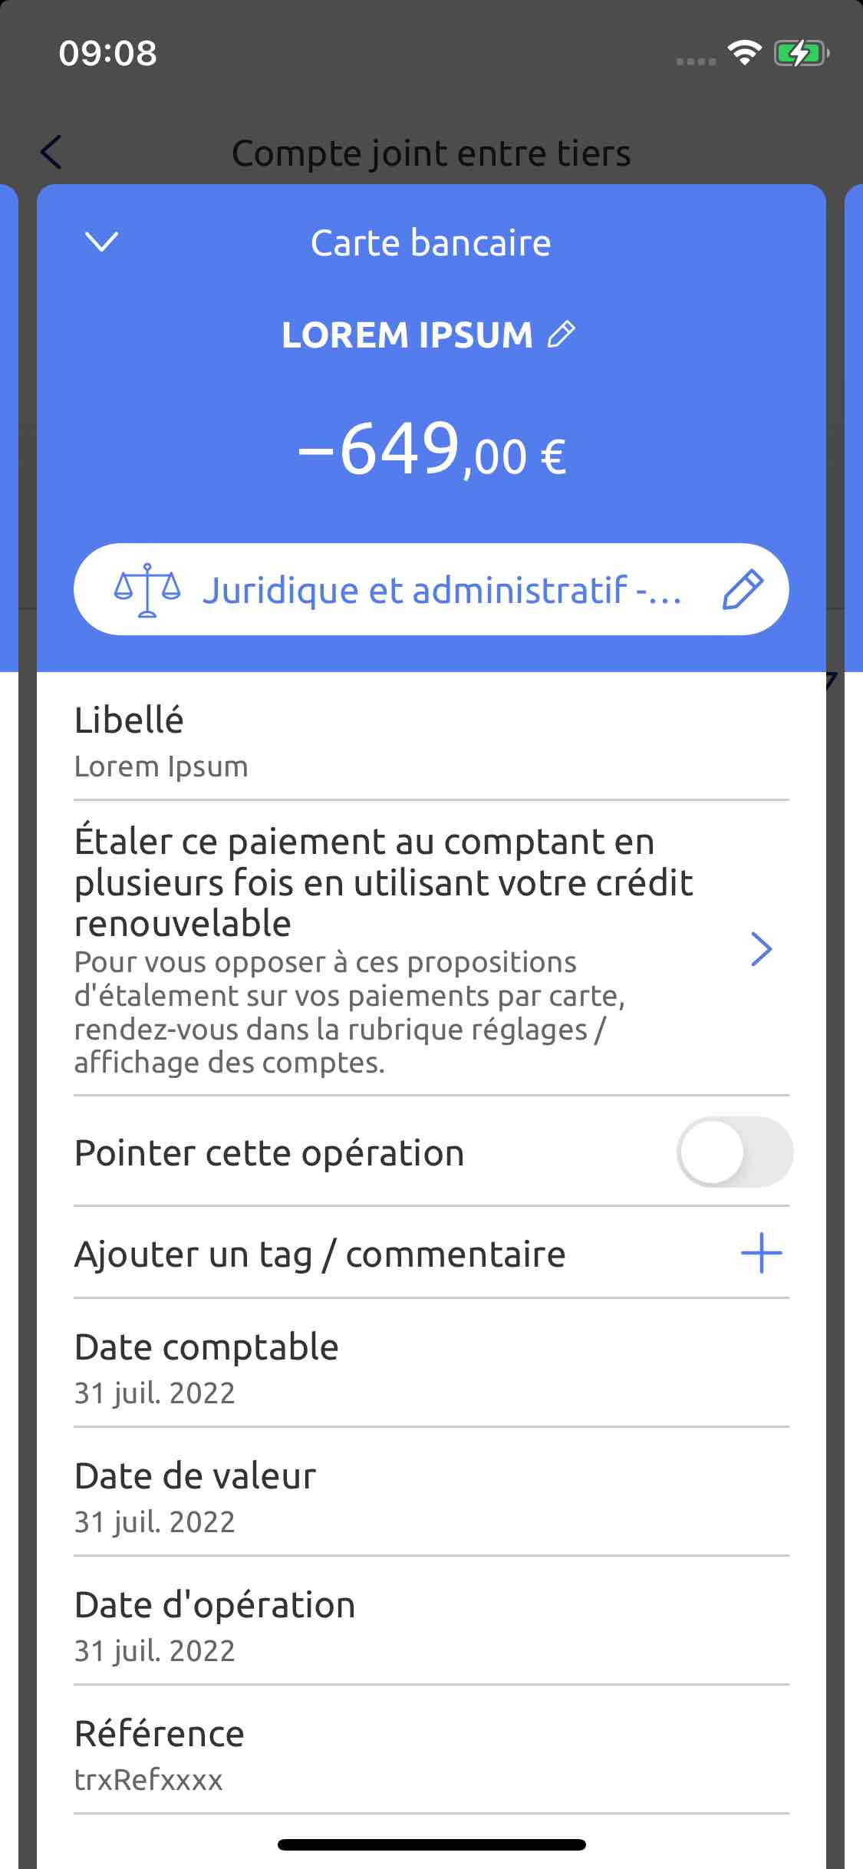
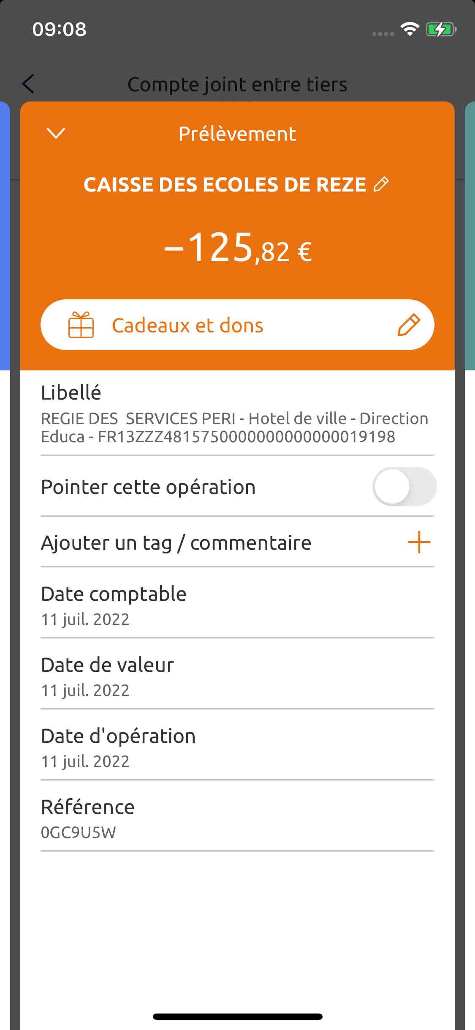


Comptes : nouveautés (1/2)
14/09/22
14/09/22
14/09/22
Affichage de la date comptable, de la date de valeur et de la date de l’opération
Désactivation possible de l’option « Étalement des paiements »
OMED DEMO
Votre client peut étaler un paiement supérieur à 250 €, qu’il a réalisé avec sa carte bancaire à débit immédiat, en utilisant son crédit renouvelable Izicarte.
N.B. : l’option « Étalement des paiements » doit être activée pour utiliser cette fonctionnalité.
7

Slide 8
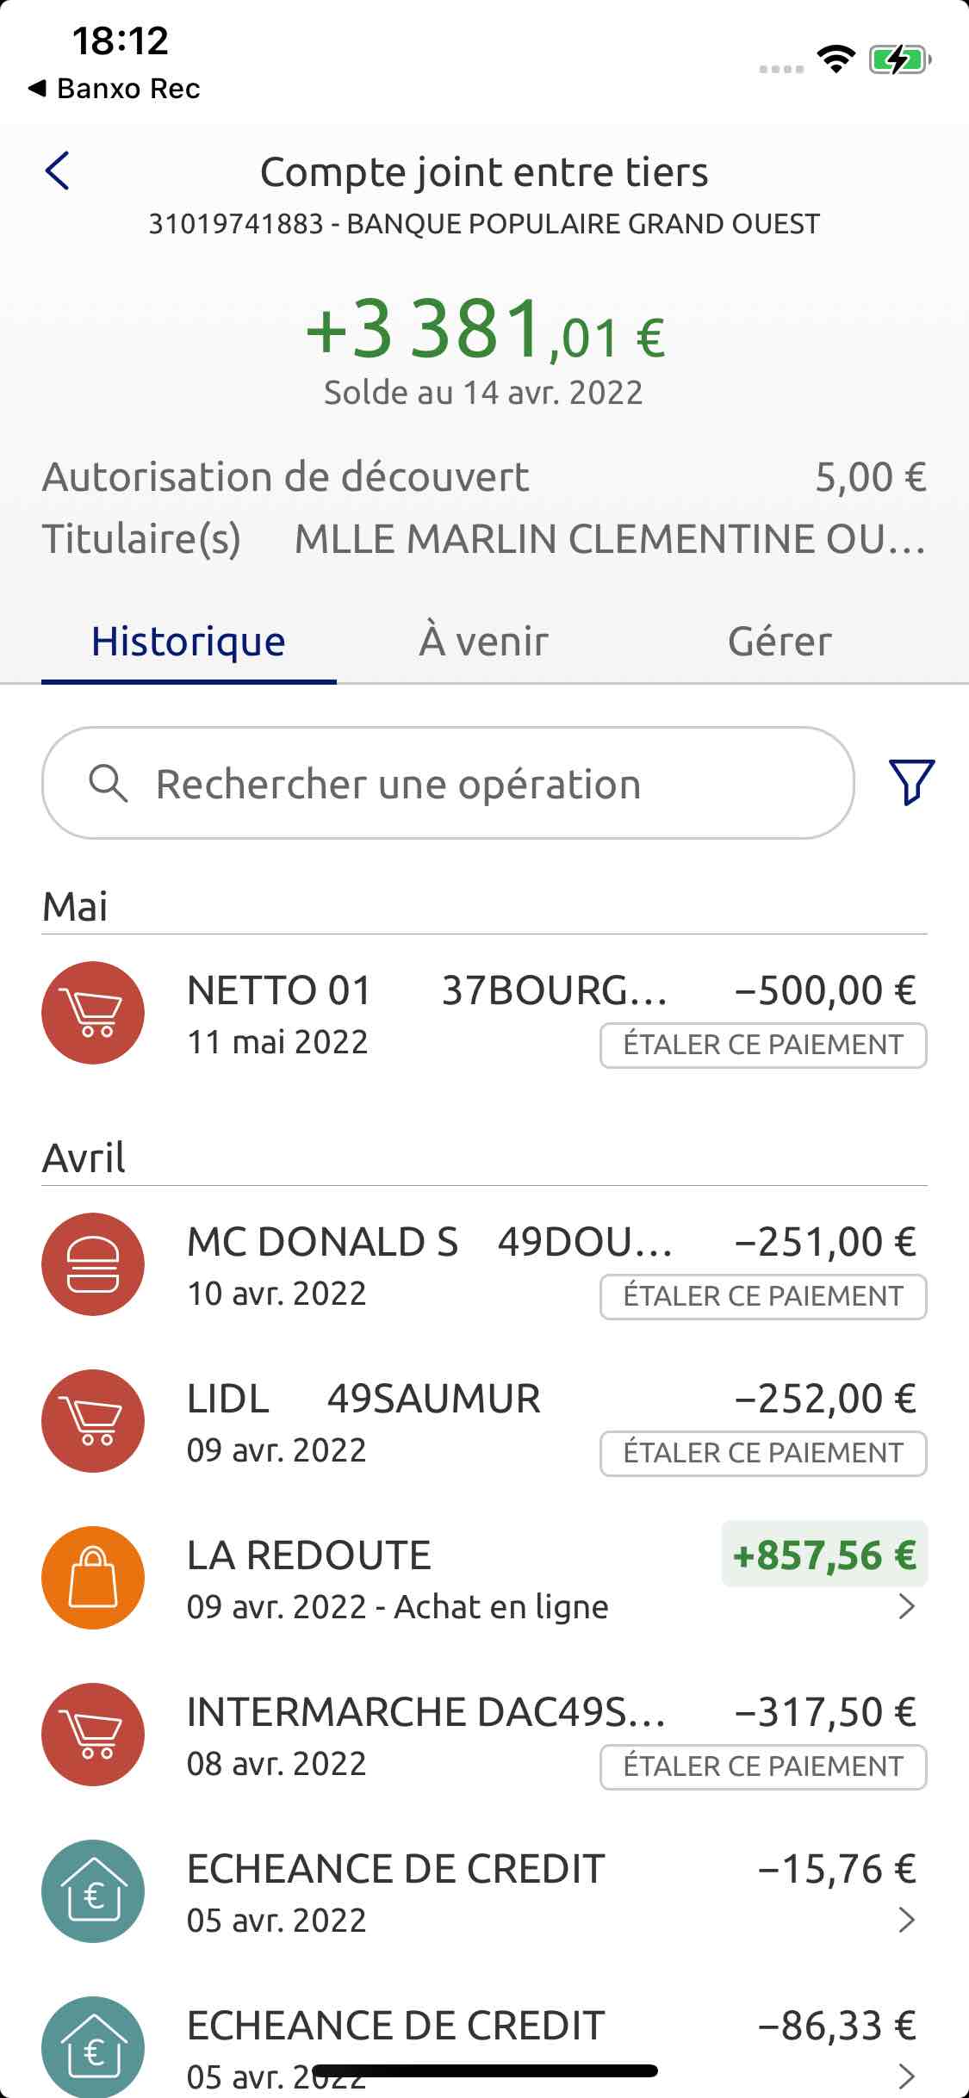
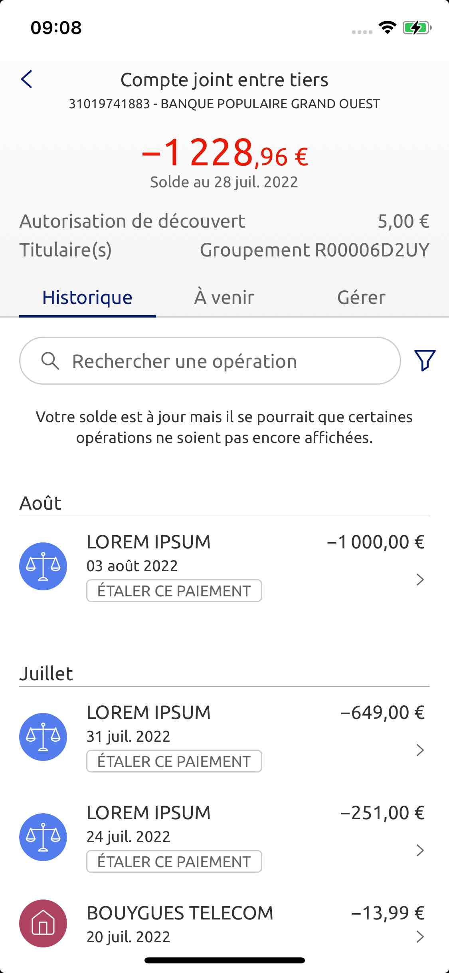
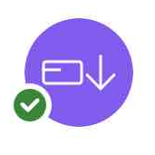
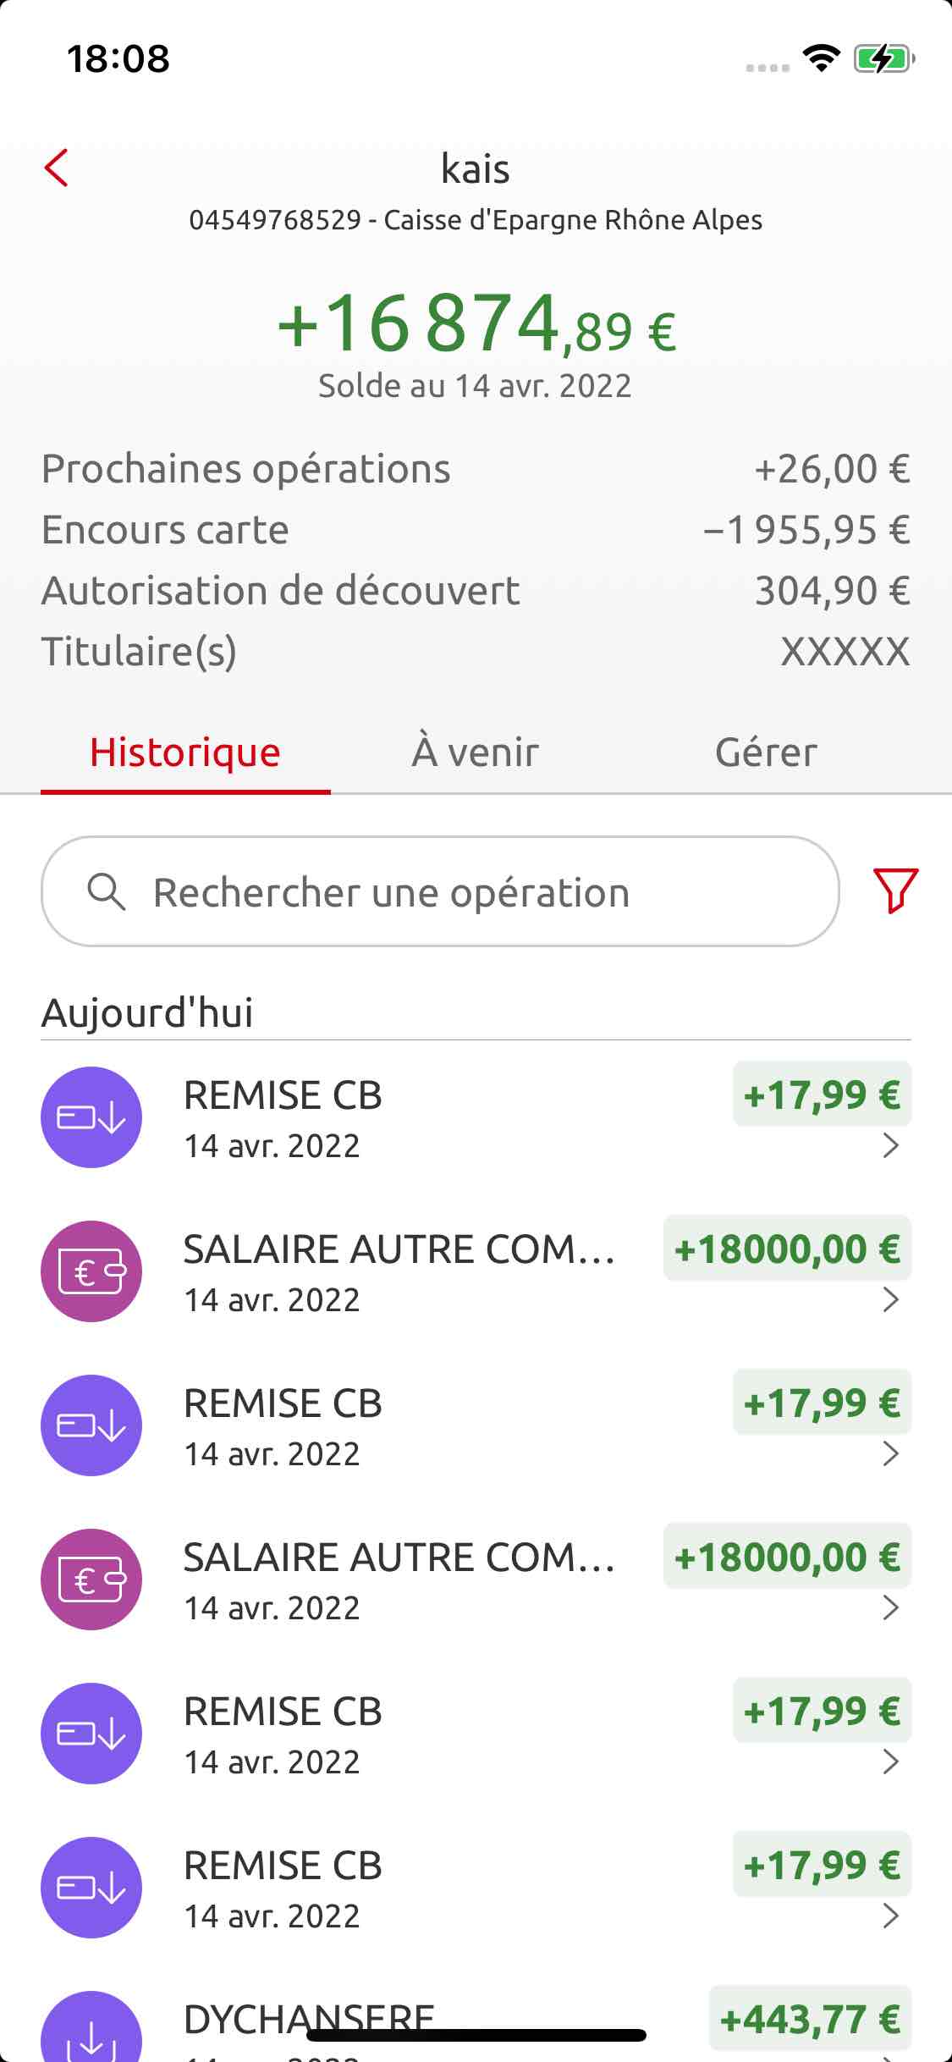
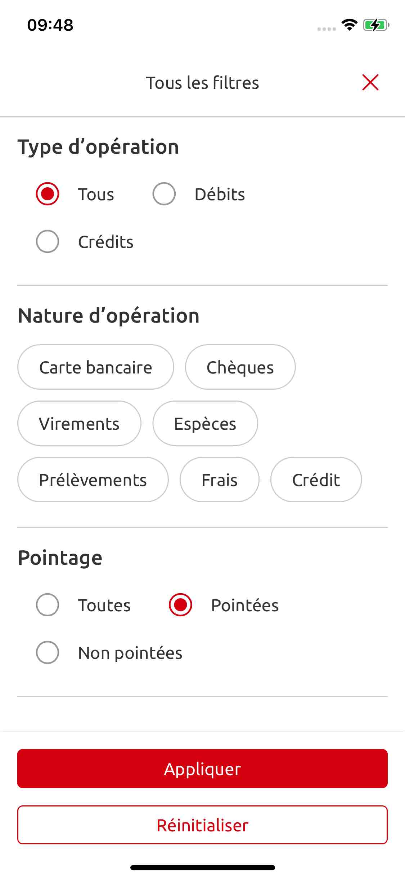

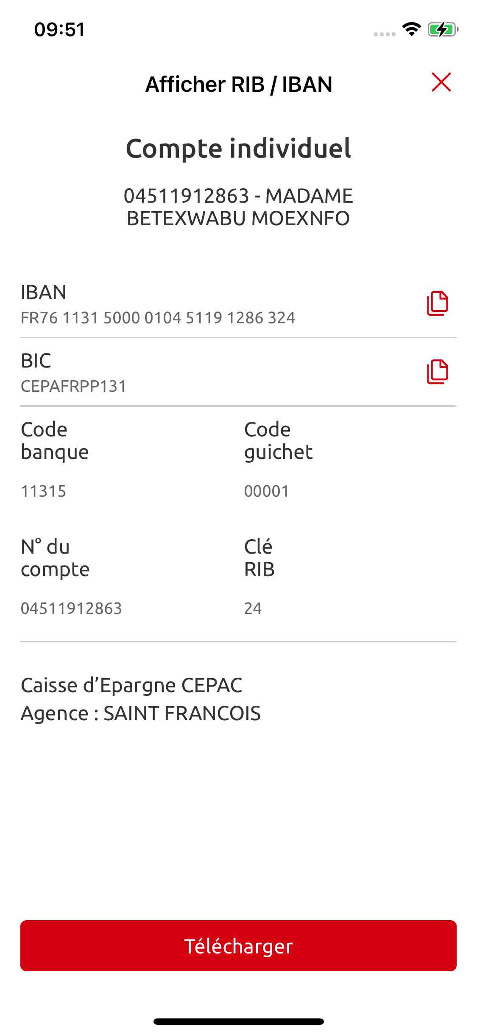
Comptes : nouveautés (2/2)
14/09/22
14/09/22
14/09/22
Amélioration de la lisibilité d’une opération
Filtrage des opérations
pointées / non pointées
Avant
Après
Adaptation du RIB par rapport à l’écran du téléphone
Les informations d’une opération sont affichées sur plusieurs lignes afin d’améliorer la lisibilité.
Pour une meilleure lisibilité, les éléments du RIB s’affichent dorénavant sur plusieurs lignes lorsque l’écran du téléphone n’est pas suffisamment large.
8

Slide 9



What’s NEW ? Découvrez les nouveaux supports disponibles
27/07/2022
01/09/2022
Lien YouTube
Lien YouTube
Lien SharePoint
Lien YouTube
Lien SharePoint
Lien SharePoint
9

Slide 10
ANNEXES
10

Slide 11
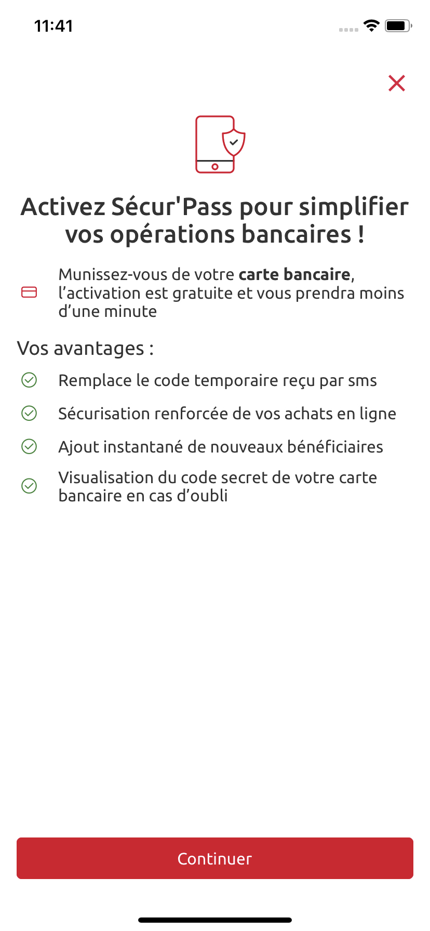
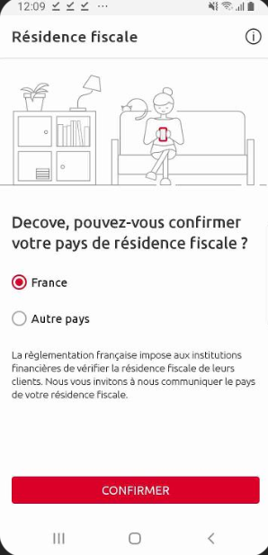
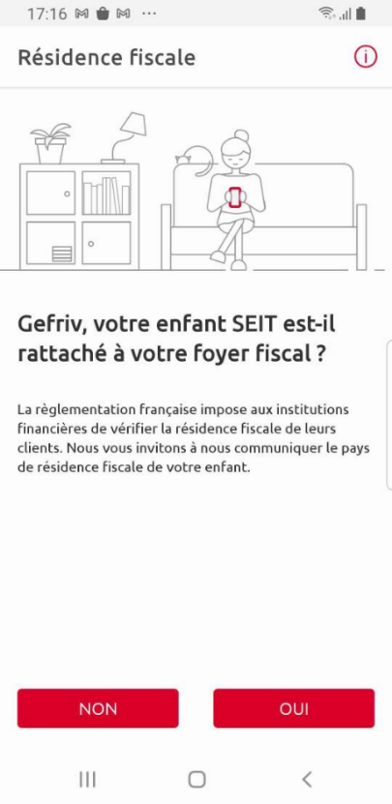

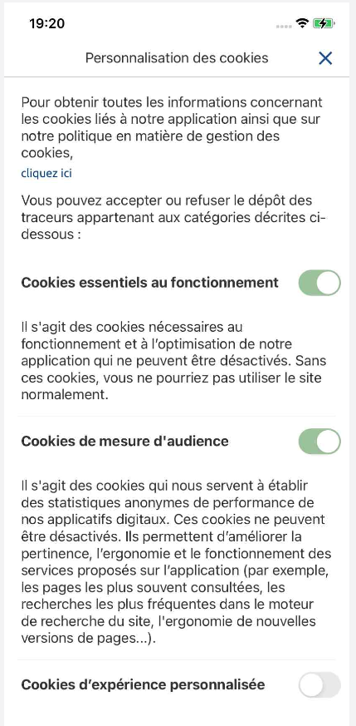
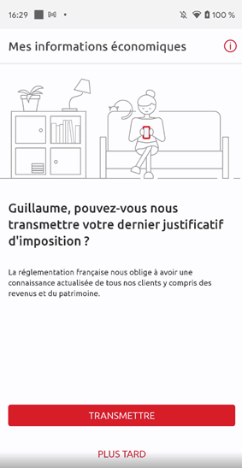
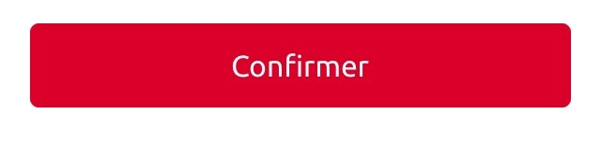
Les interstitiels* réglementaires présentés au mois de septembre (1/4)
Incitation à activer Sécur’Pass
Pour qui ? Les clients majeurs présumés résidents fiscaux français qui n’ont pas confirmé leur pays de résidence fiscale via l’EAI***
Fréquence ? À chaque connexion
Pas de possibilité de fermer l’interstitiel
Confirmation du pays de résidence fiscale
Pour qui ? Les clients majeurs auxquels sont rattachés des clients mineurs
Fréquence ? À chaque connexion
Pas de possibilité de fermer l’interstitiel
Pour qui ? Les clients qui n’ont pas encore activé Sécur’Pass et qui sont éligibles (disposant d’un numéro de téléphone sécurisé renseigné et d’une carte bancaire active)
Fréquence ? À chaque connexion
Pas de possibilité de fermer l’interstitiel
Cookies Consent
Transmission de l’avis d’imposition
Demande d’autorisation faite au client pour déposer des traceurs (cookies**) afin de recueillir des informations sur son usage de l’application. Il s’agit d’un interstitiel imposé par la CNIL.
Pour qui ? Tous les clients
Fréquence ? Une fois tous les 6 mois
Pour qui ? Les clients âgés de plus de 25 ans pour lesquels l’information est manquante
Fréquence ? À chaque connexion (tant que le client n’aura pas transmis son avis d’imposition)
*Interstitiel : « Bannière » présentée ponctuellement à l'utilisateur au cours de sa navigation sur l’application mobile.
**Cookie : Fichier qui permet d’enregistrer des informations relatives à la navigation du client (page consultée, statistiques…).
***EAI : Échange Automatique d'Informations
11

Slide 12
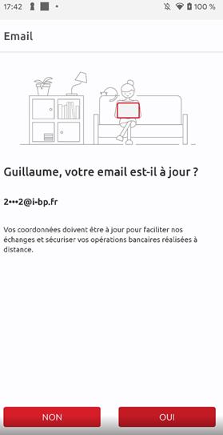
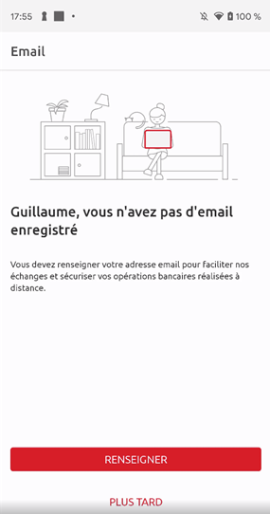

Les interstitiels* réglementaires présentés au mois de septembre (2/4)
Messages invitant les clients à confirmer leur adresse e-mail
Pour qui ? Les clients dont l’adresse e-mail privée n’a pas été mis à jour depuis 1 an ou plus.
Fréquence ? À chaque connexion, après authentification à l’espace client.
Pas de possibilité de fermer l’interstitiel
Messages invitant les clients à renseigner leur adresse e-mail
Pour qui ? Les clients n’ayant pas déjà renseigné une adresse e-mail privée / professionnelle.
Fréquence ? 1 à 5 fois par mois.
12
*Interstitiel : « Bannière » présentée ponctuellement à l'utilisateur au cours de sa navigation sur l’application mobile.

Slide 13
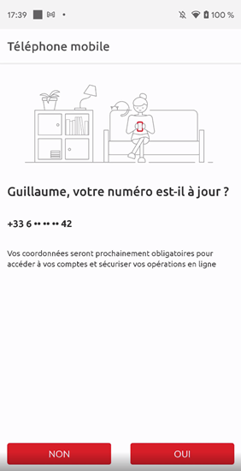
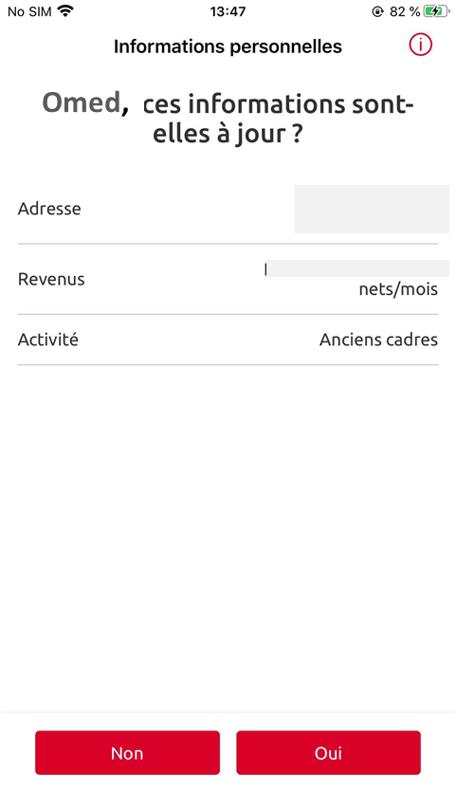
Les interstitiels* réglementaires présentés au mois de septembre (3/4)
Messages invitant les clients à confirmer leur numéro de téléphone mobile sécurisé
Revue de connaissance client : Messages invitant les clients à mettre à jour des informations personnelles : revenus, CSP, etc.
Pour qui ? Les clients dont le numéro de téléphone mobile sécurisé n’a pas été mis à jour depuis 1 an ou plus.
Fréquence ? À chaque connexion, après authentification à l’espace client.
Pas de possibilité de fermer l’interstitiel
Pour qui ? Les clients dont certaines informations relevant du dossier réglementaire sont anciennes : adresse, revenus, CSP.
Fréquence ? À chaque connexion, après authentification à l’espace client.
Pas de possibilité de fermer l’interstitiel
13
*Interstitiel : « Bannière » présentée ponctuellement à l'utilisateur au cours de sa navigation sur l’application mobile.

Slide 14
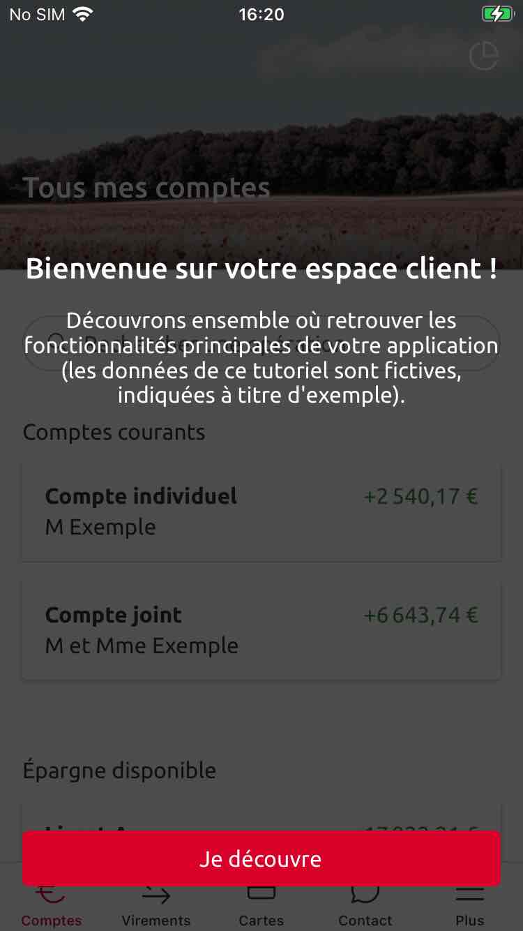
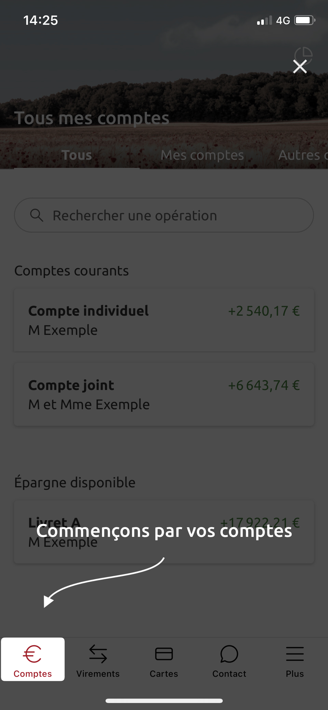
Les autres interstitiels* présentés au mois de septembre (4/4)
Présentation des fonctionnalités
de l’appli
Pour qui ? Les nouveaux clients.
Fréquence ? Une fois à la première connexion.
14
*Interstitiel : « Bannière » présentée ponctuellement à l'utilisateur au cours de sa navigation sur l’application mobile.

